Slide 1


하수기반 감염병 농도와 검색량 간의
시차 상관분석을 이용한 감염병 조기 감시 연구
Seo-Jin Kang, Seongchan Kim*
2026. 7. 2-.

Slide 2
Outline
Introduction
Related Works
Method
Experimental Results
Conclusion

Slide 3
Introduction

Slide 4


Background
Infectious Disease Surveillance
  COVID-19, Influenza, Norovirus 등 감염병에 대한 지속적인 모니터링
  신속하고 효과적인 대응을 위한 조기 탐지의 필요성
Current Surveillance Methods
  Clinical Surveillance
  Wastewater-Based Epidemiology (WBE)

Slide 5
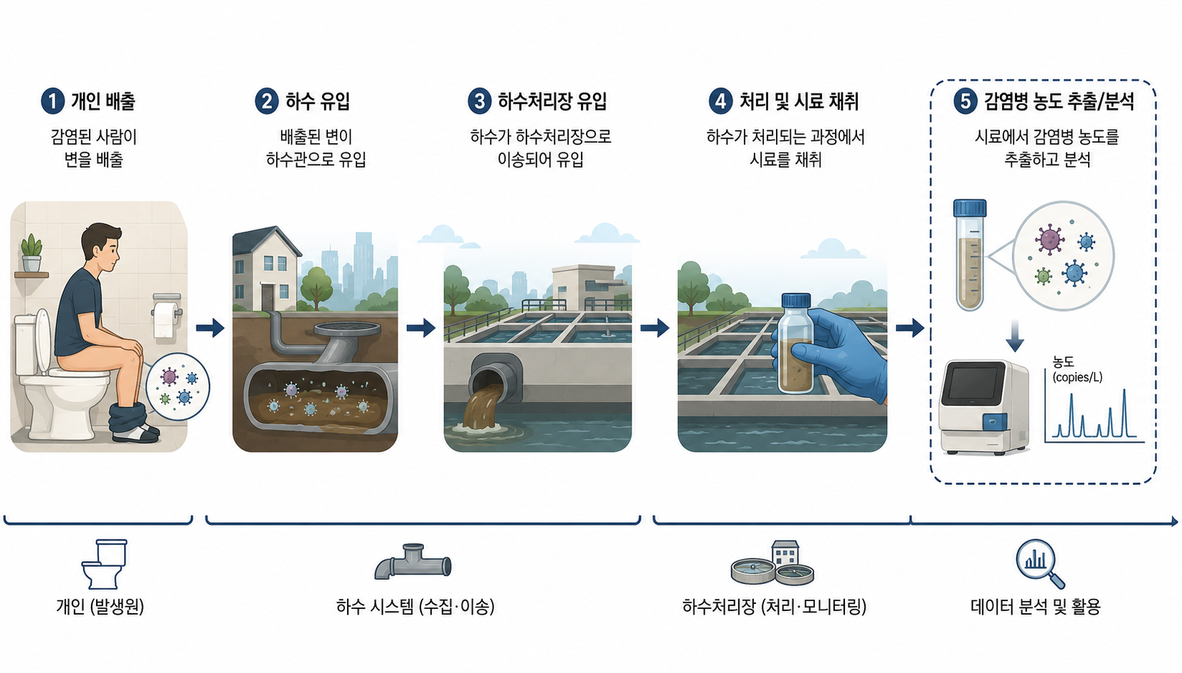
Motivation
Clinical Surveillance
  실제 환자를 기반으로 하지만 늦음
Wastewater-Based Epidemiology (WBE)
  임상보다 빠르지만 주기적 시료 채취로 인한 비연속적
연속적인 검색 동향을 이용하면 어떨까

Slide 6
Objective
Objective
  하수 내 감염병 농도와 인터넷 검색량 간의 시간적 상관관계를 조사한다.
  검색 트렌드가 하수 기반 감염병 감시를 보완할 수 있는지 평가한다.
Research Question
  RQ1. 인터넷 검색량과 하수 내 감염병 농도 간에 상관관계가 있는가?
  RQ2. 인터넷 검색량과 하수 내 감염병 농도 사이에 시간적 선후 관계가 존재하는가?
  RQ3. 검색 동향이 감염병 감시를 위한 보완적 지표로 활용될 수 있는가?

Slide 7
Related Work

Slide 8
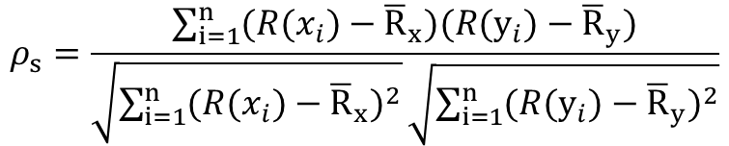
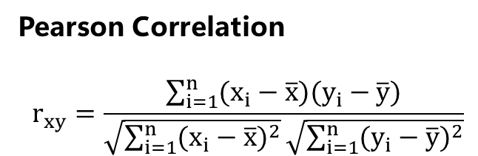

Lippi et al.
8
Method
  Spearman’s correlation (Rank)
  + 3-week lag
Spearman’s Correlation (2020년 2월 ~ 5월)
  Google Trend
    tosse(기침)
    febbre(발열)
    dispnea(호흡곤란) 검색량
  Covid-19 신규 확진자 수
Pearson Correlation
$$r_{xy}=\frac{\sum_{i=1}^{n}{(x_{i}−\overline{x})(y_{i}−\overline{y})}}{\sqrt{\sum_{i=1}^{n}{{(x_{i}−\overline{x})}^{2}}}\sqrt{\sum_{i=1}^{n}{{(y_{i}−\overline{y})}^{2}}}}$$
$$R(x_{i}), R(y_{i})$$
$$ρ_{s}=\frac{\sum_{i=1}^{n}{(R(x_{i})−{\overline{R}}_{x})(R(y_{i})−{\overline{R}}_{y})}}{\sqrt{\sum_{i=1}^{n}{{(R(x_{i})−{\overline{R}}_{x})}^{2}}}\sqrt{\sum_{i=1}^{n}{{(R(y_{i})−{\overline{R}}_{y})}^{2}}}}$$
https://pmc.ncbi.nlm.nih.gov/articles/PMC7716951/
https://en.wikipedia.org/wiki/Pearson_correlation_coefficient
https://en.wikipedia.org/wiki/Spearman%27s_rank_correlation_coefficient

Slide 9
Lippi et al.
9
Results
  지연 없이
    tosse (p=0.277)
    febbre (p=0.852)
    Dispnea (r=0.50, p=0.034) → 감염 후 1~3주 후에 발생 반영
  검색량 3주 지연
    tosse (r=0.65, p=0.008)
    febbre (r=0.69p=0.004)
    → 임상보다 3주 정도 이미 유행
https://pmc.ncbi.nlm.nih.gov/articles/PMC7716951/

Slide 10
Zulli et al.
Data
  Concentrations of Infectious Diseases in Sewage
    Norovirus, Mpox
  Clinical Data
Method
  Simple Linear
  Stepwise Selection
  Principle Component Analysis

Slide 11
Methodology

Slide 12
Data
Concentrations of Infectious Diseases in Sewage
  KOWAS
  SARS-CoV-2, Influenza, Norovirus
  2024년 7월(SARS-CoV-2), 9월 ~ 2026년 6월
Search Volume for Keyword by Infectious Diseases
  네이버 광고주센터, 데이터랩
  SARS-CoV-2: 코로나, 발열, 기침, 호흡곤란
  Influenza: 인플루엔자, 독감, 플루, 고열, 근육통, 오한
  Norovirus: 노로바이러스, 장염, 식중독, 구토, 복통, 물설사
https://dportal.kdca.go.kr/pot/bbs/BD_selectBbsList.do?q_bbsSn=1010&q_bbsDocNo=&q_clsfNo=4&q_searchKeyTy=&q_searchVal=&q_currPage=1&q_sortName=&q_sortOrder=
https://ads.naver.com/
https://datalab.naver.com/

Slide 13
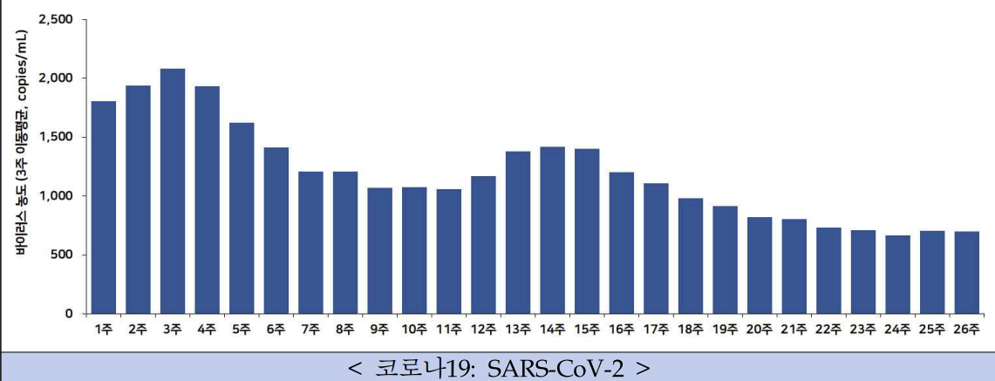
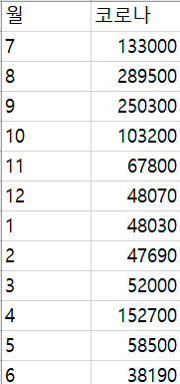
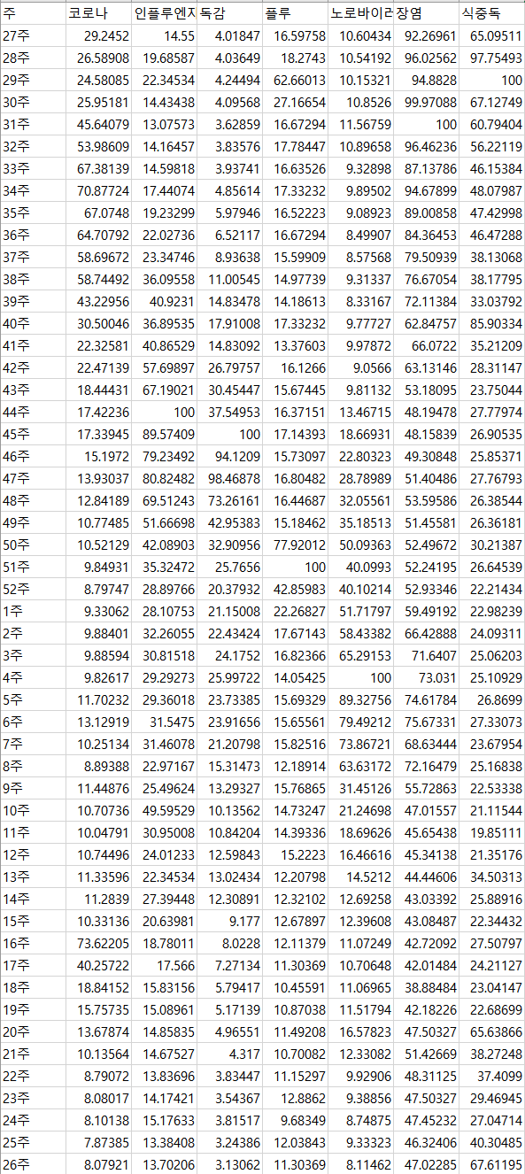
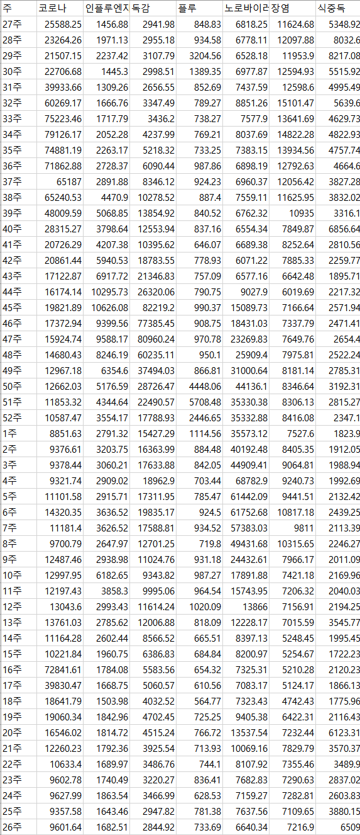
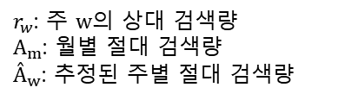






Data
https://dportal.kdca.go.kr/pot/bbs/BD_selectBbsList.do?q_bbsSn=1010&q_bbsDocNo=&q_clsfNo=4&q_searchKeyTy=&q_searchVal=&q_currPage=1&q_sortName=&q_sortOrder=
https://ads.naver.com/
https://datalab.naver.com/
Extracting Concentrations of Infectious Diseases
  Using Gemini
  Image → Value
Calculating Search Volume
Ex)
→
Raw Data
$$A_{m}$$
27주
$$r_{w}$$
$${\overset{ˆ}{A}}_{w}$$
2025
검증
25588
+ 23264
+ 21507
+ 22707
+ 39934
= 133000
→
$m=7, w=27$ ?
31주
29.2452
133000
2026
.
.
.
.
.
.
$${\overset{ˆ}{A}}_{w}=r_{w}×\frac{A_{m}}{\sum_{w∈m}{r_{w}}}$$
${\overset{ˆ}{A}}_{27}=$25588.25
152.00773
$r_{w}$: 주 $w의$ 상대 검색량
$A_{m}$: 월별 절대 검색량
${\overset{ˆ}{A}}_{w}$: 추정된 주별 절대 검색량
월별 (검색량) 절대값
네이버 광고주센터
주별 상대값
네이버 데이터랩
주별 절대값

Slide 14

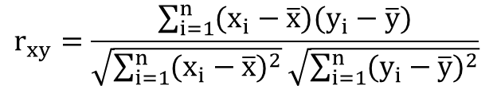
Correlation Analysis
Pearson Correlation Analysis
  Using pearsonr from scipy.stats
  Inputs:
    X: Concentrations of Infectious Diseases
    Y: Search Volume
  Returns: statics (correlation coefficient), pvalue
Time-lag(Shift) Analysis (1, 2 Week ~ 4 Week)
  Sewage (Concentrations)
  Search (Volume)
$$r_{xy}=\frac{\sum_{i=1}^{n}{(x_{i}−\overline{x})(y_{i}−\overline{y})}}{\sqrt{\sum_{i=1}^{n}{{(x_{i}−\overline{x})}^{2}}}\sqrt{\sum_{i=1}^{n}{{(y_{i}−\overline{y})}^{2}}}}$$
값 해석
r (-1 ~ 1)
  1에 가까울 수록 강한 상관
p 0.05 기준
  P $≥$ 0.05 통계적으로 유의하지 않음
  P $<$0.05 통계적으로 유의함
https://docs.scipy.org/doc/scipy/reference/generated/scipy.stats.pearsonr.html

Slide 15
Experimental Results

Slide 16
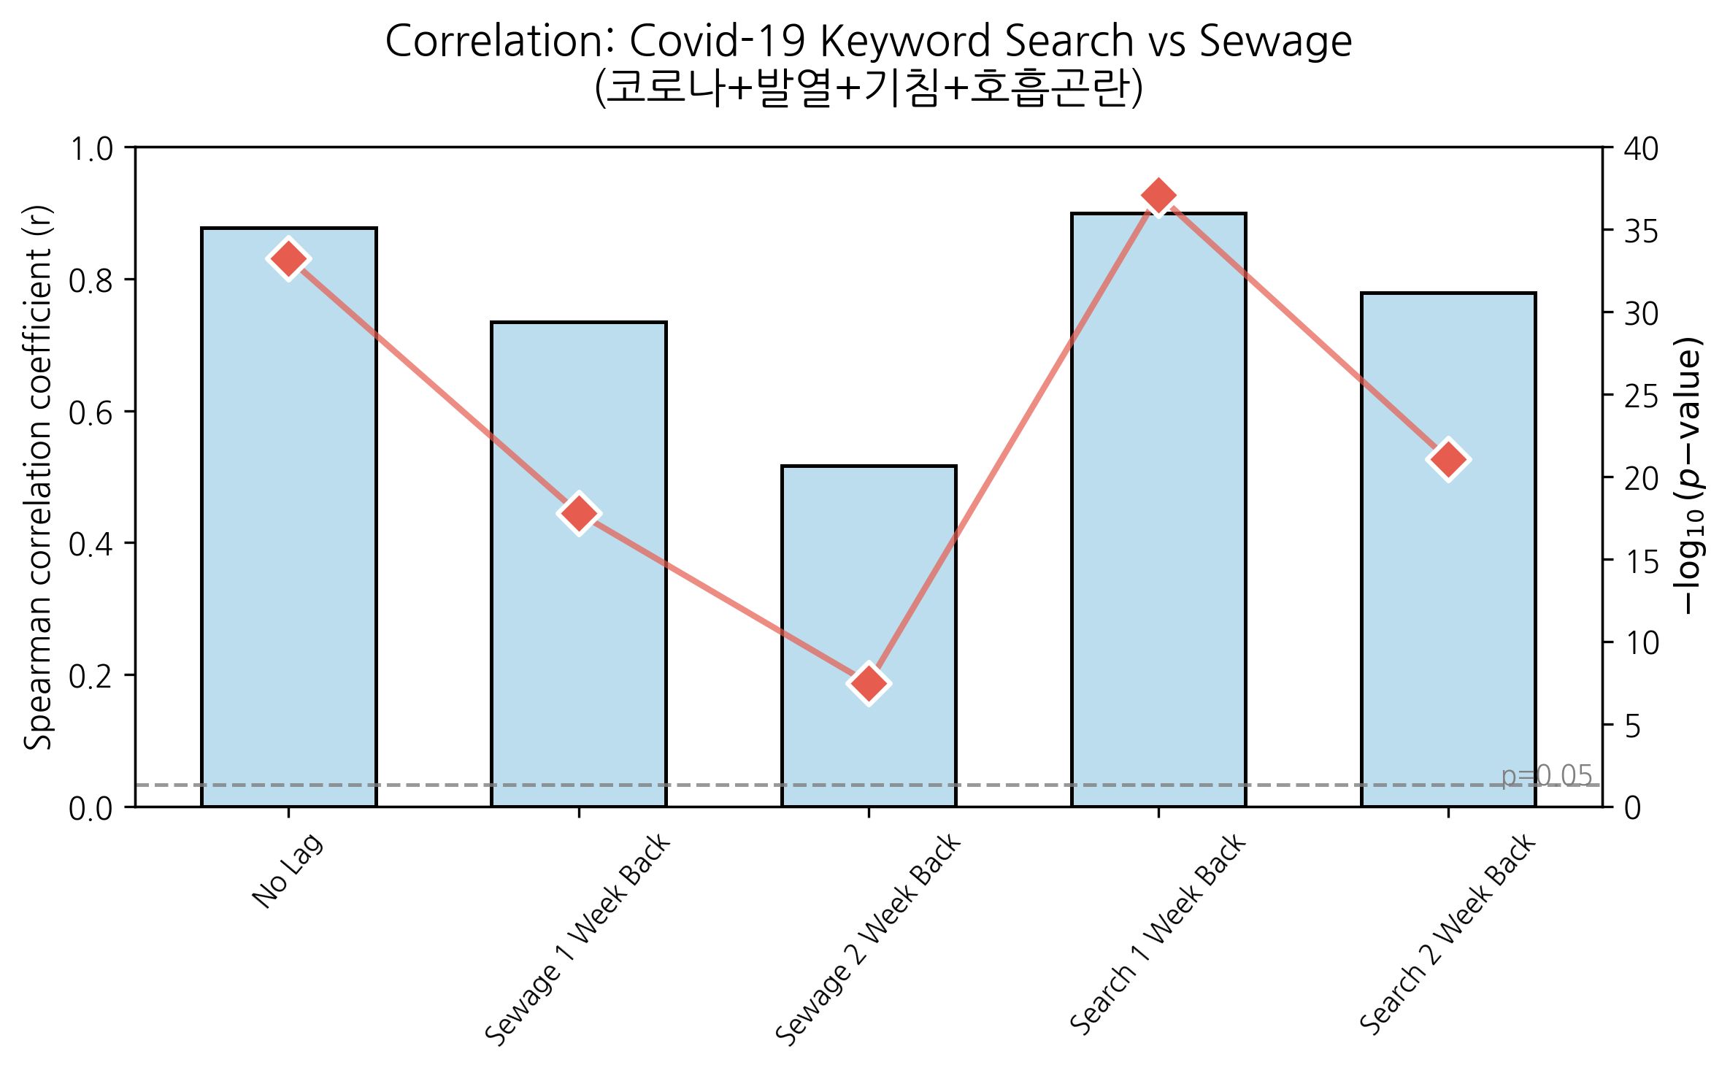
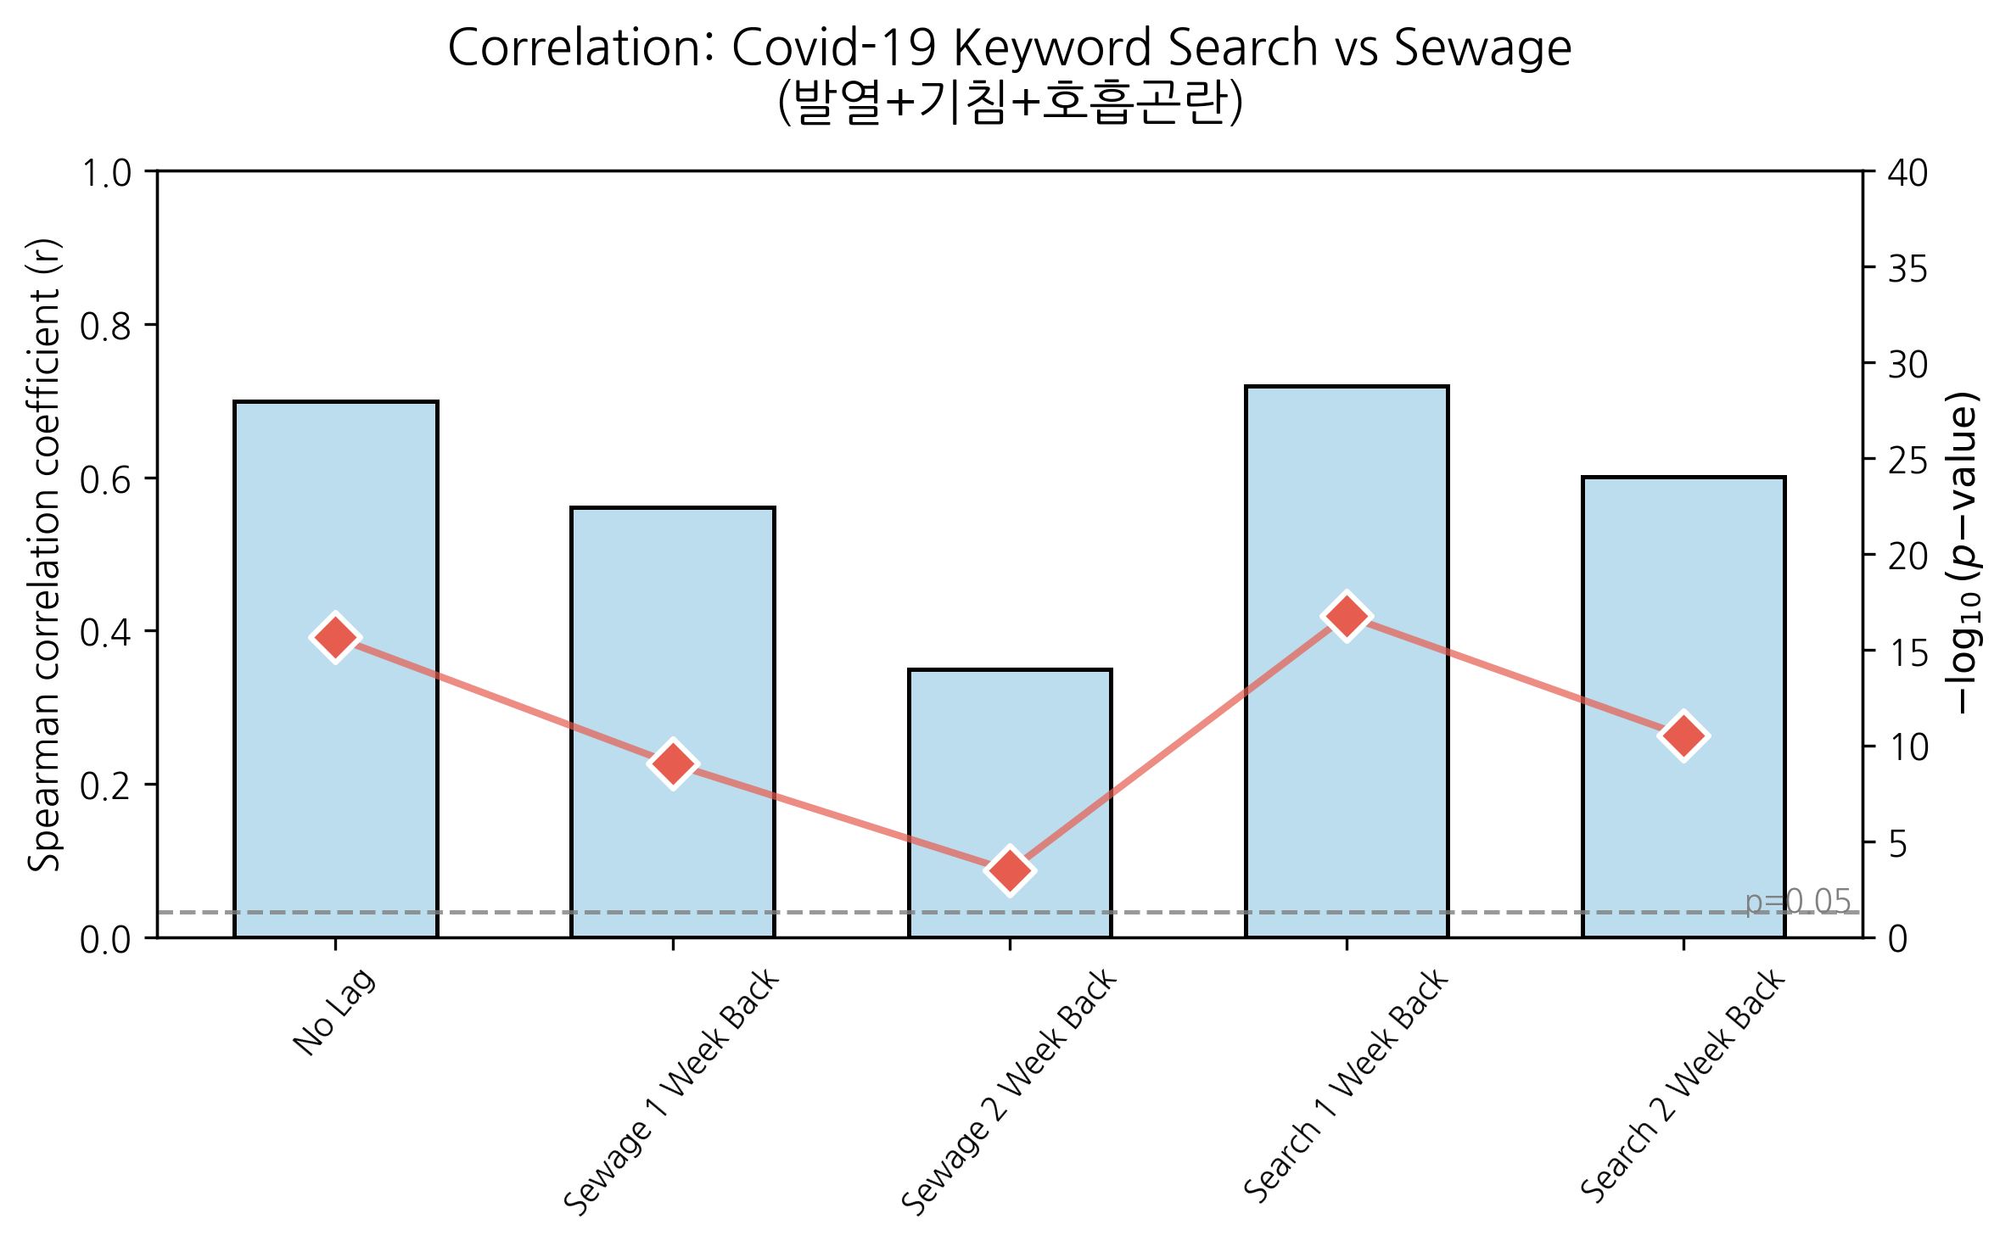
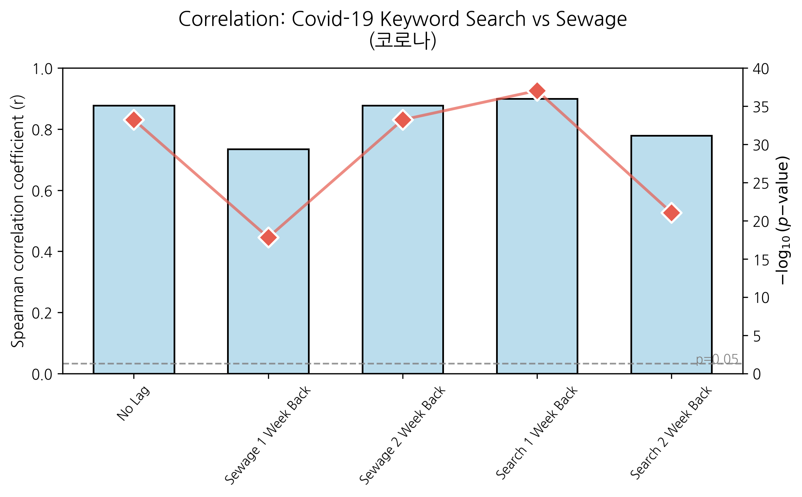
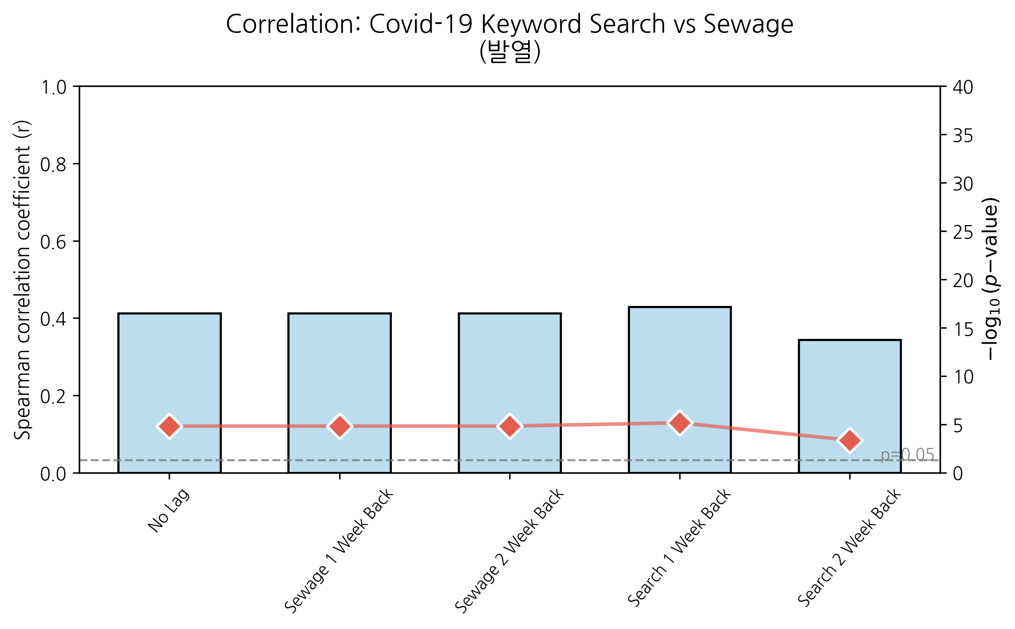
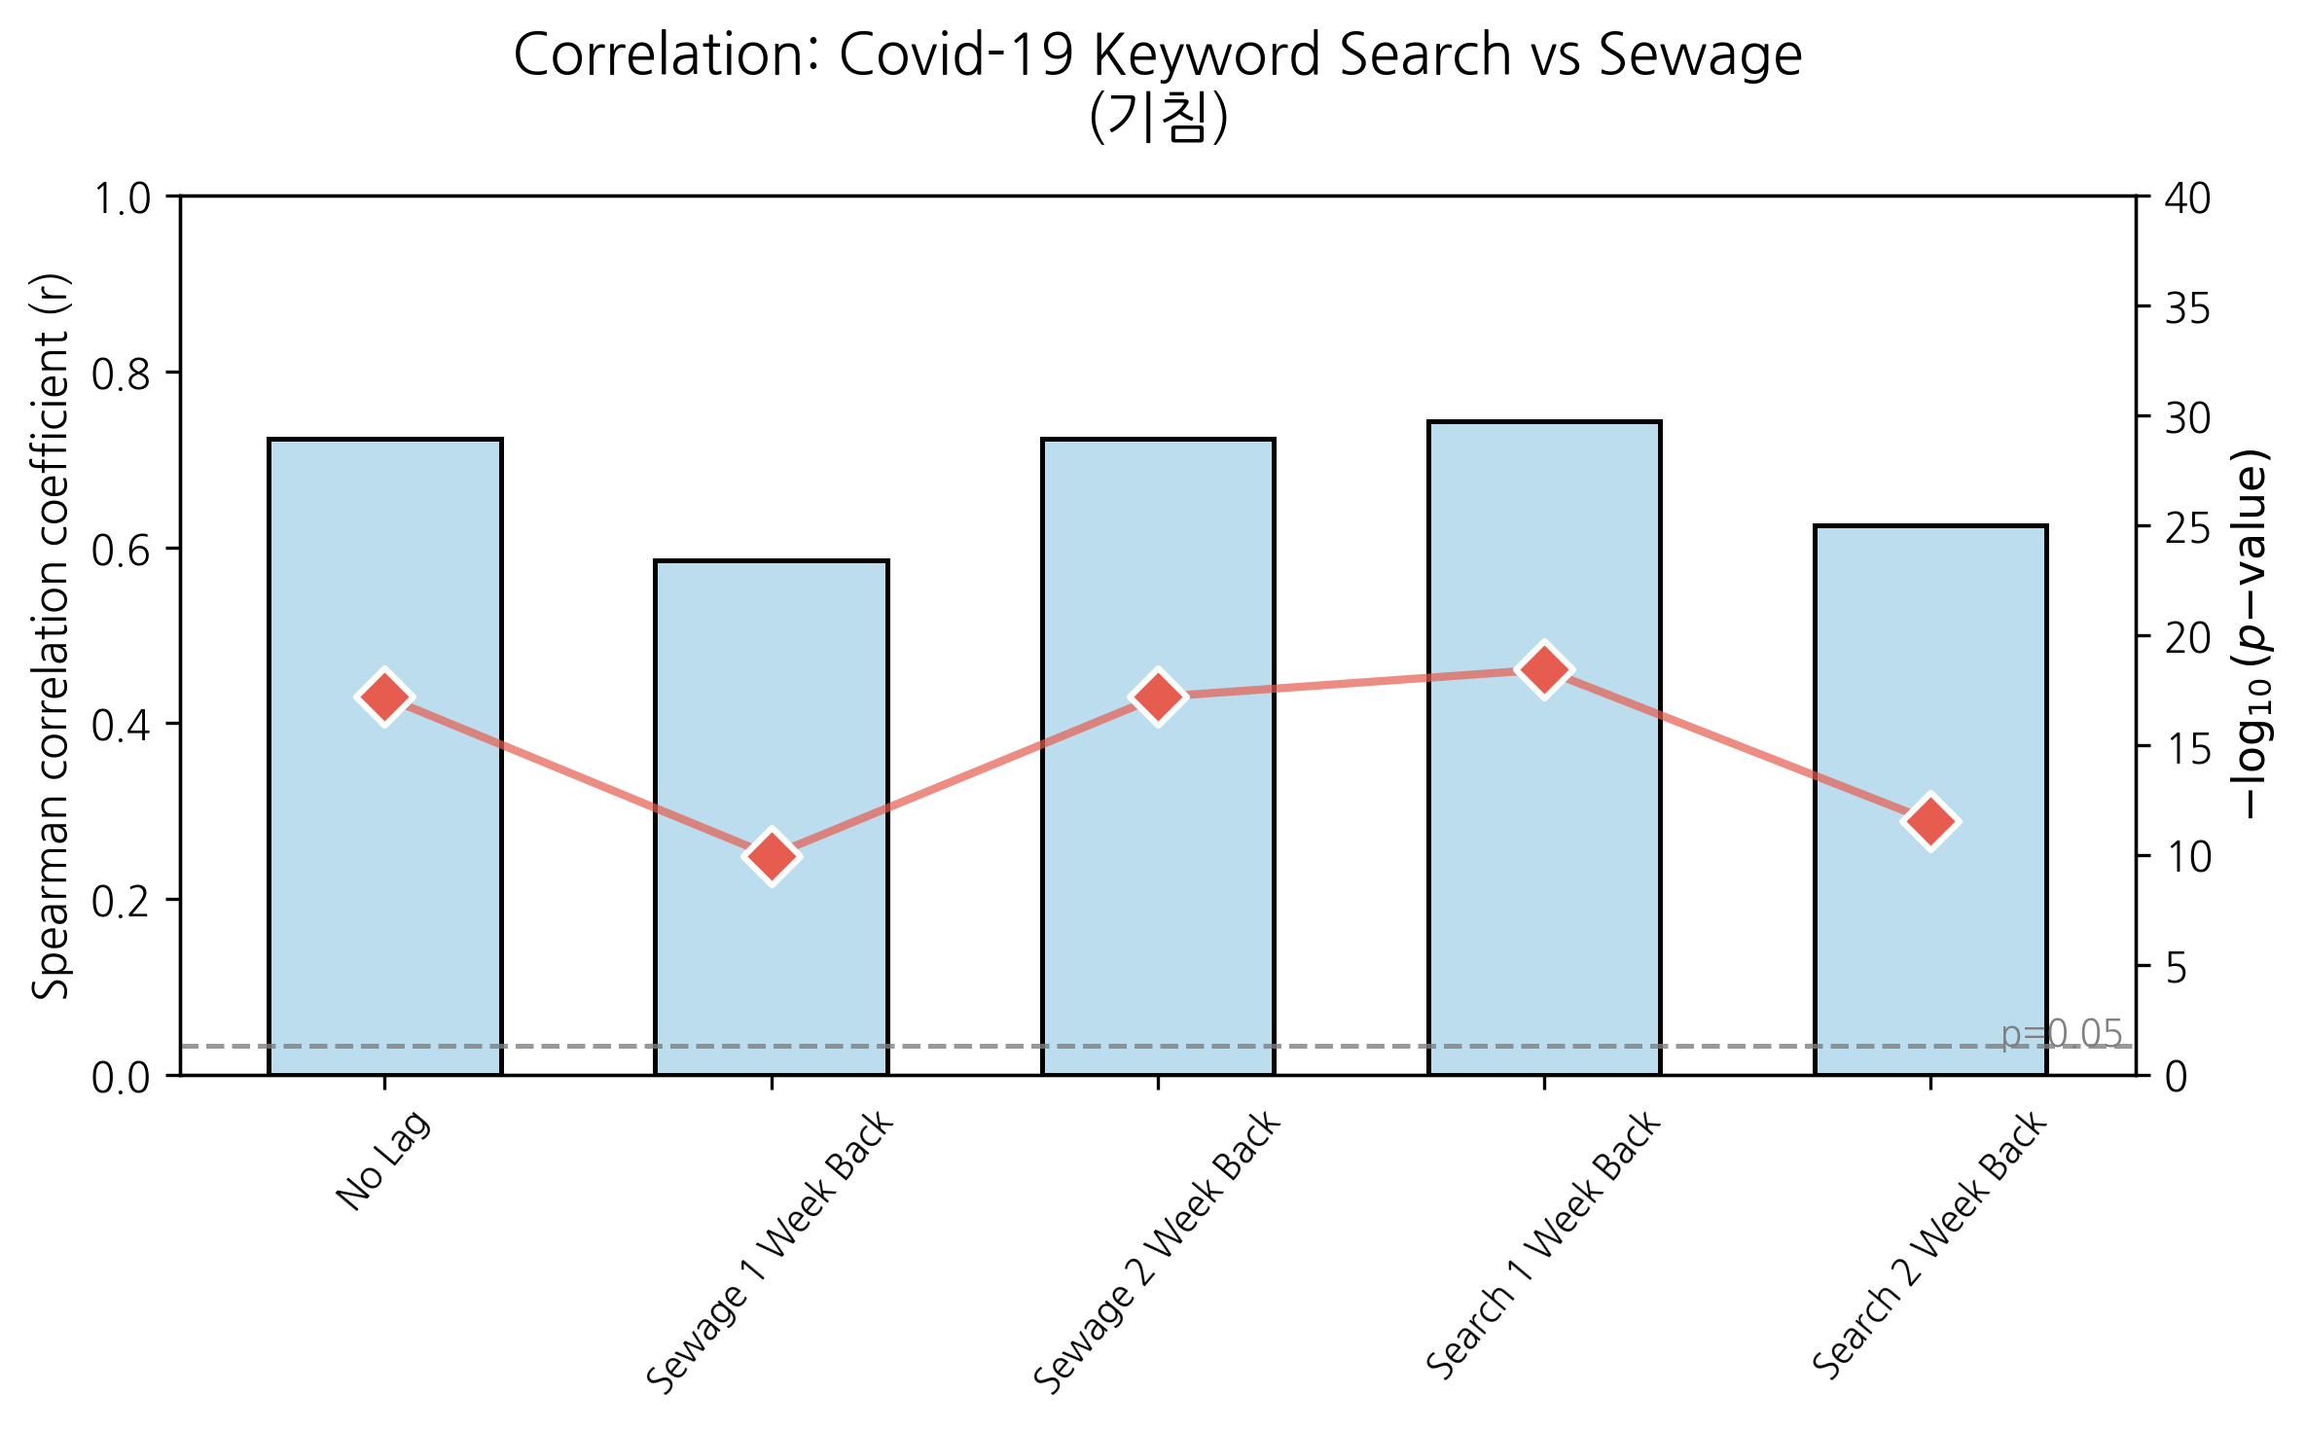
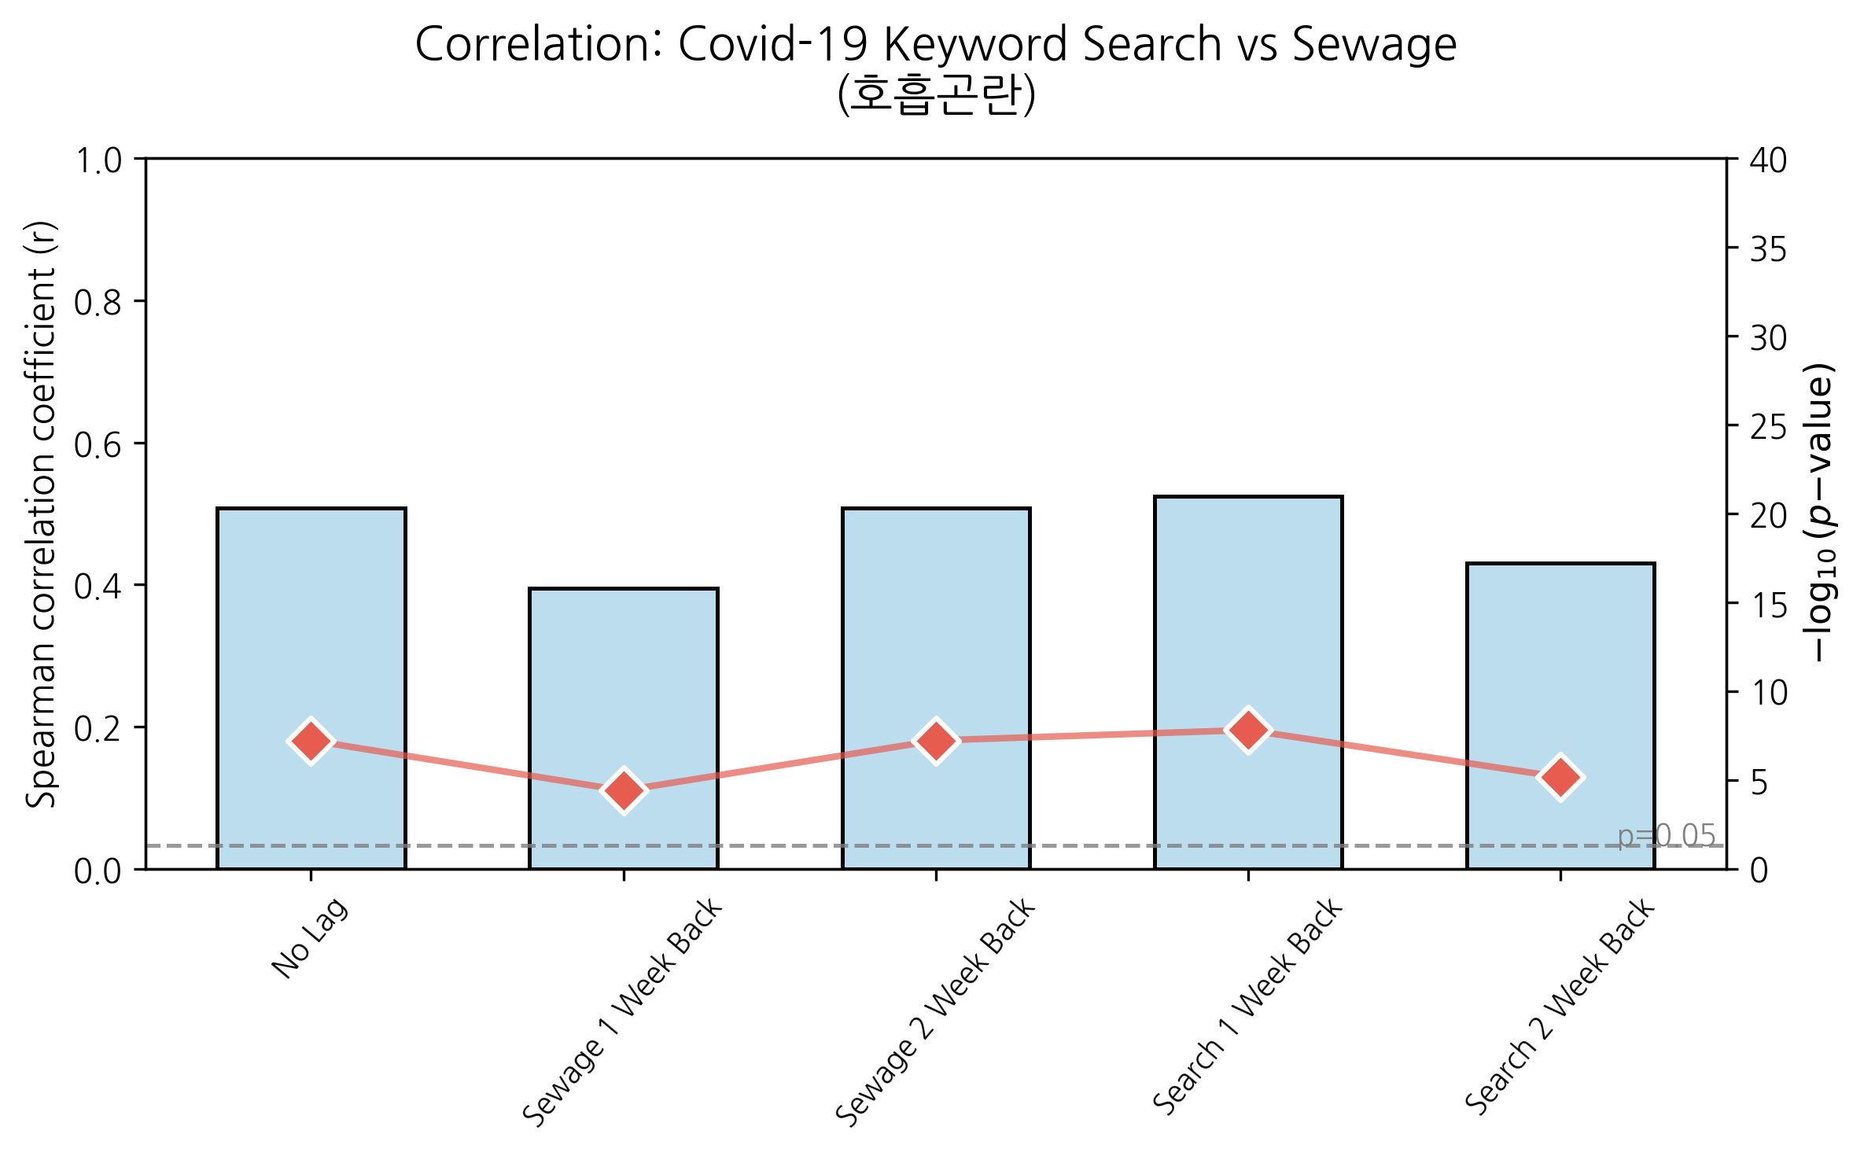
SARS-CoV-2

Slide 17
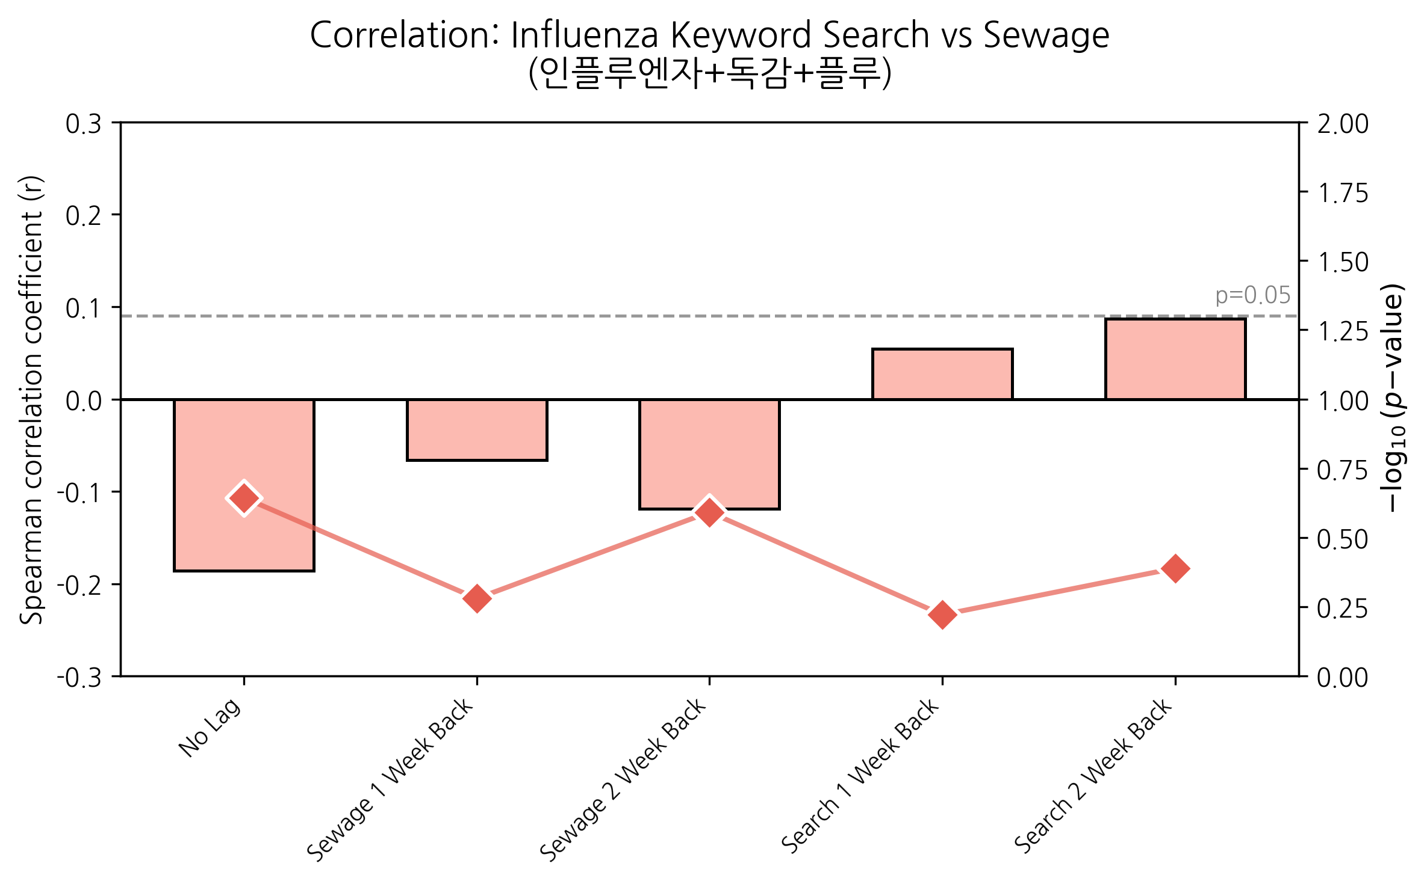
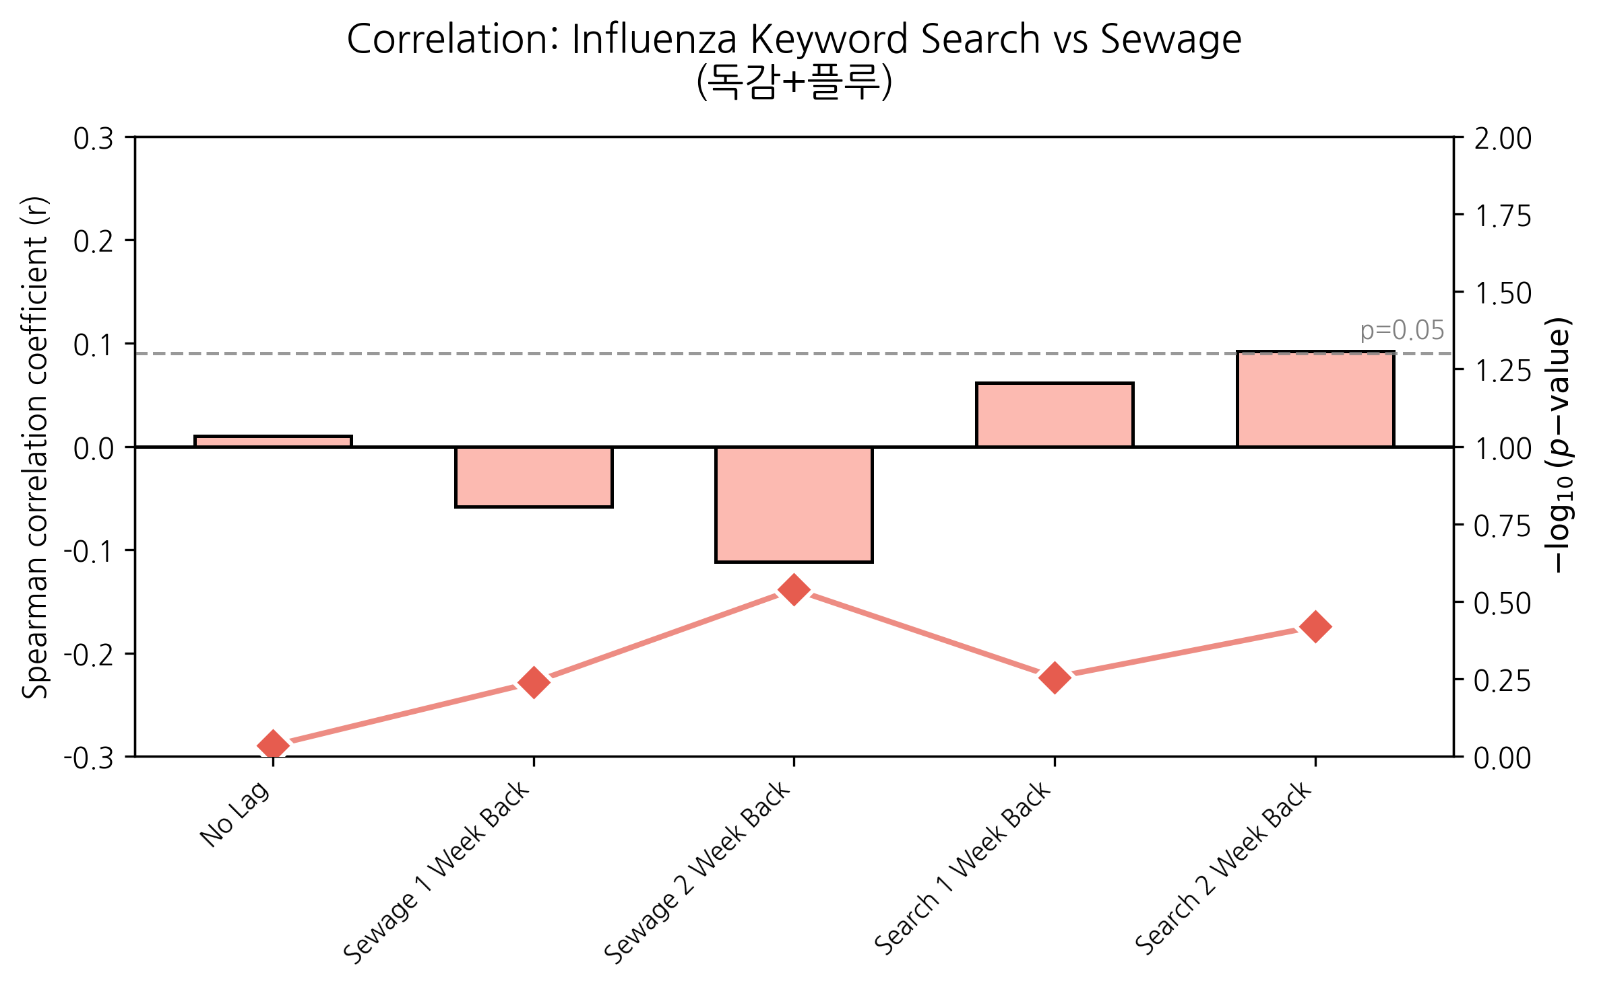
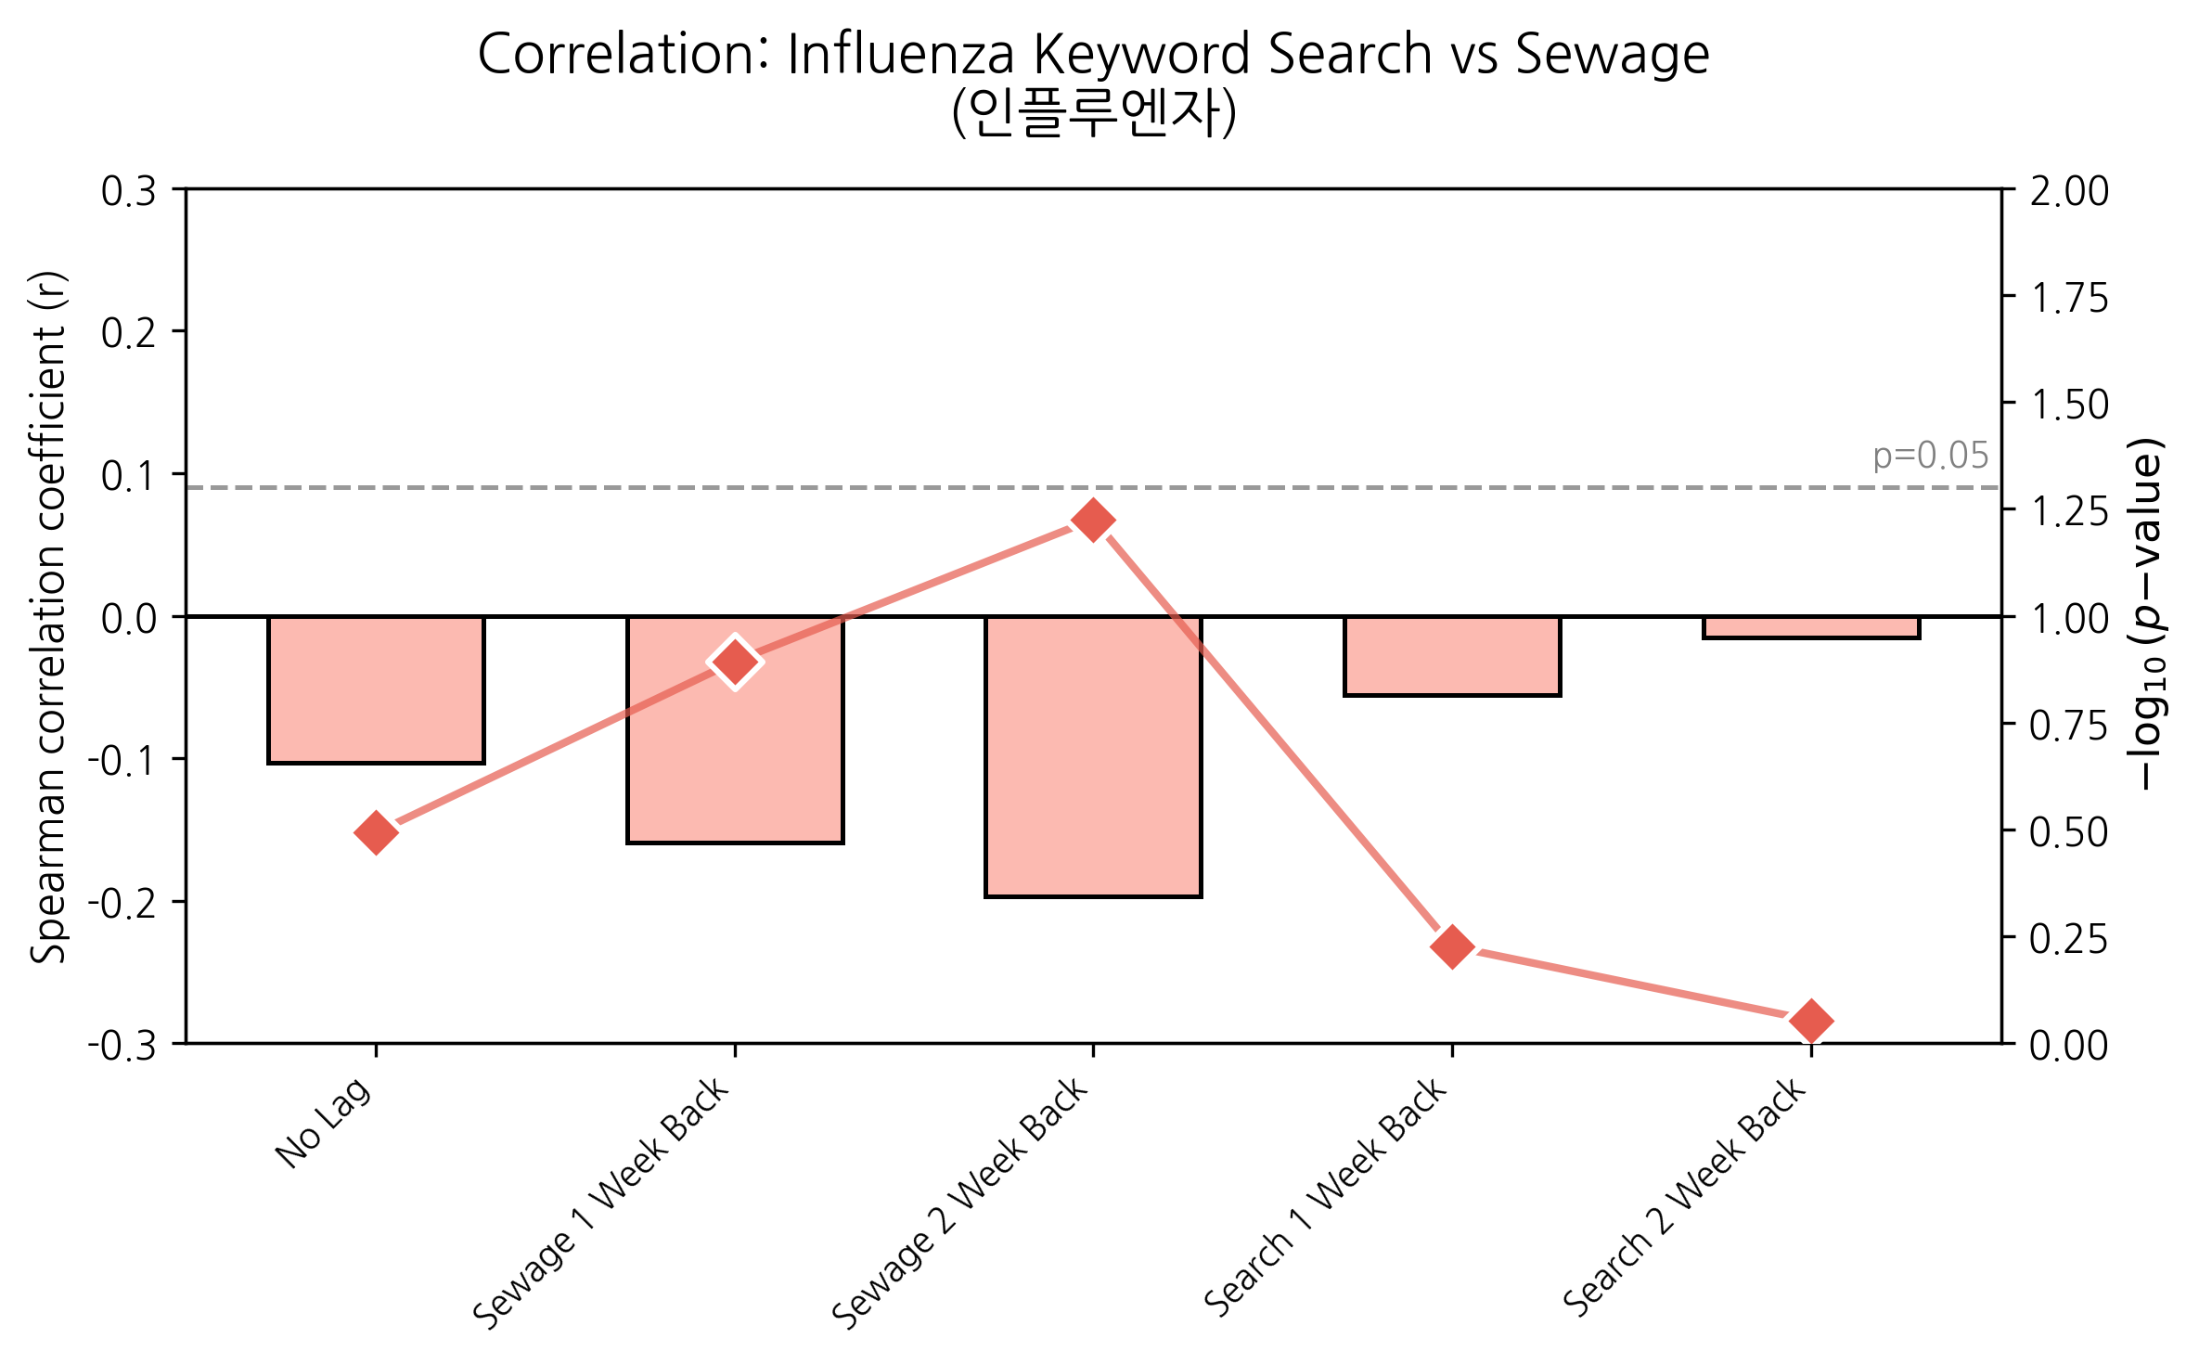
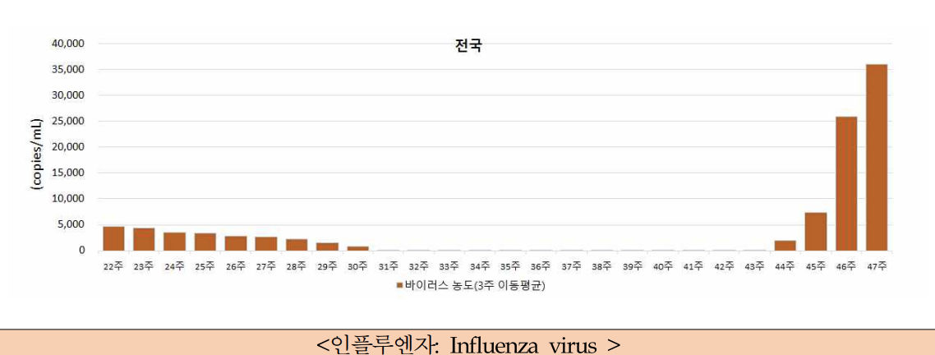
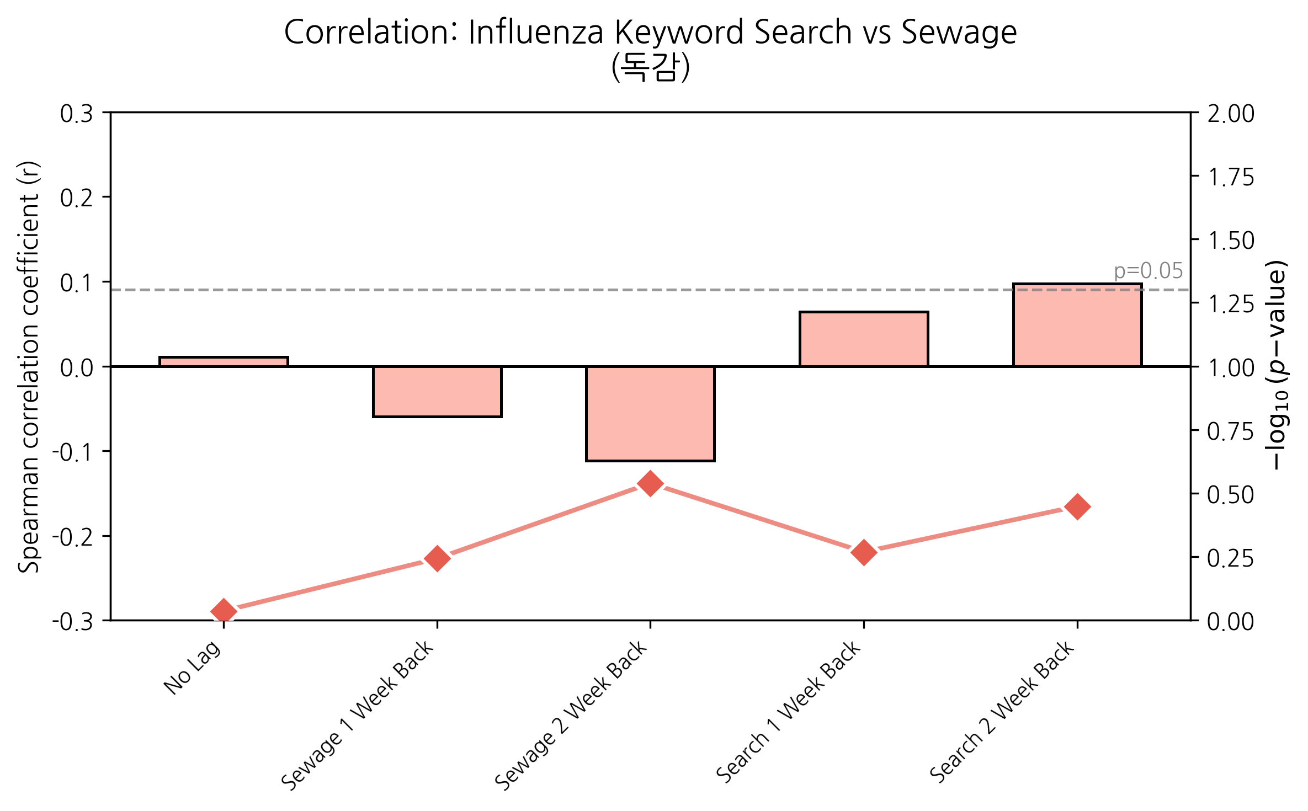
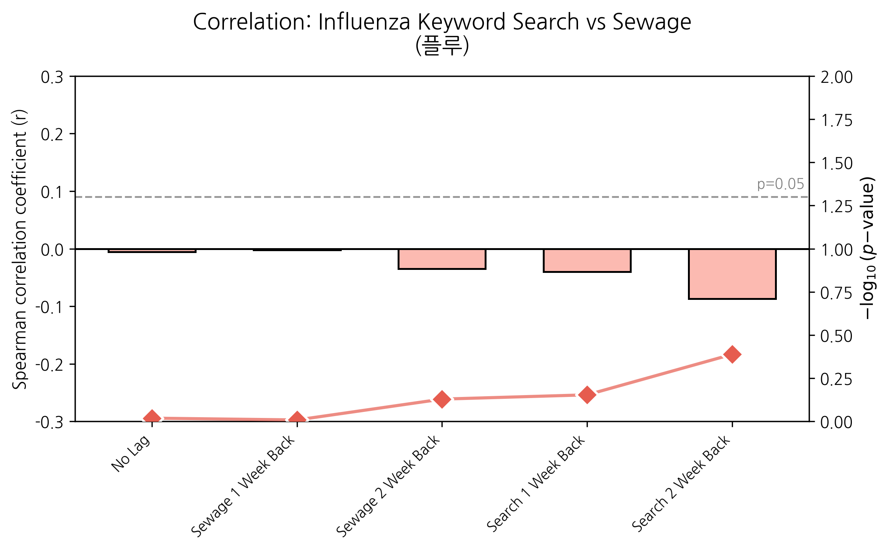
Influenza
2025년 11월 10일 주차
~ 2026년 6월 22일 주차
(인플루엔자+독감+플루)
r = 0.4284
p = 0.0129

Slide 18
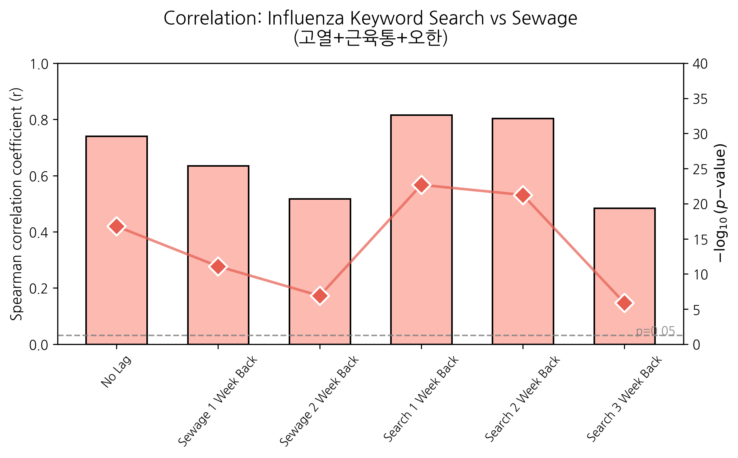
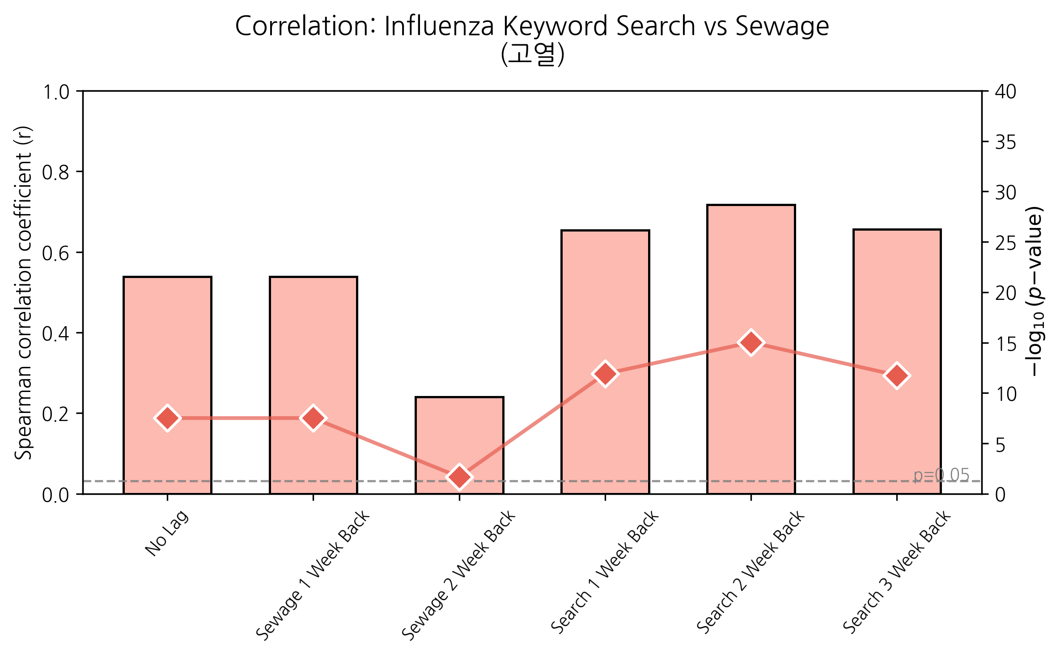
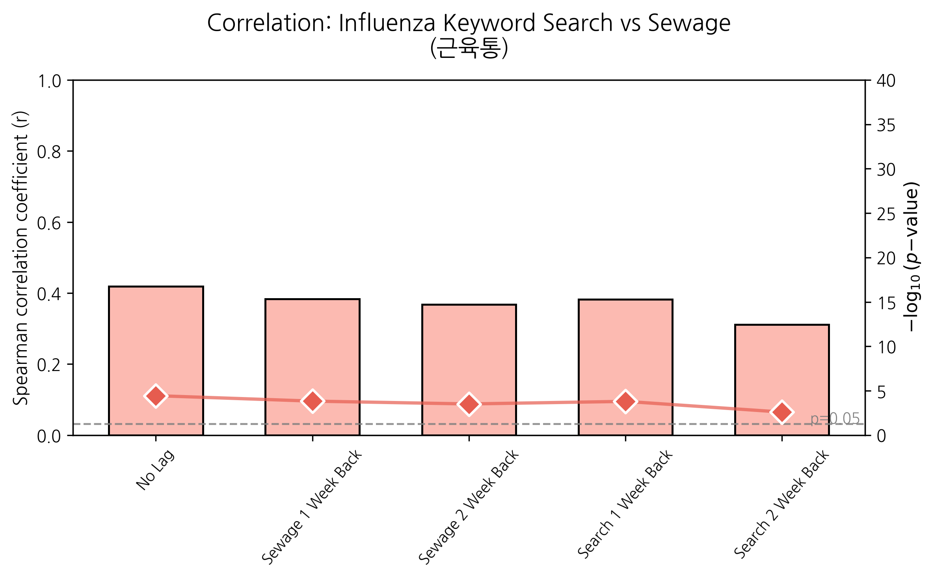
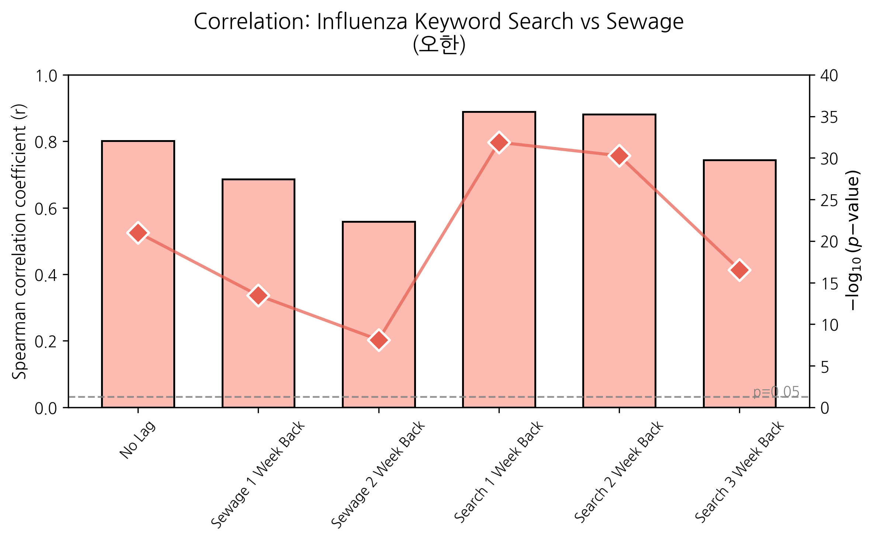
Influenza

Slide 19
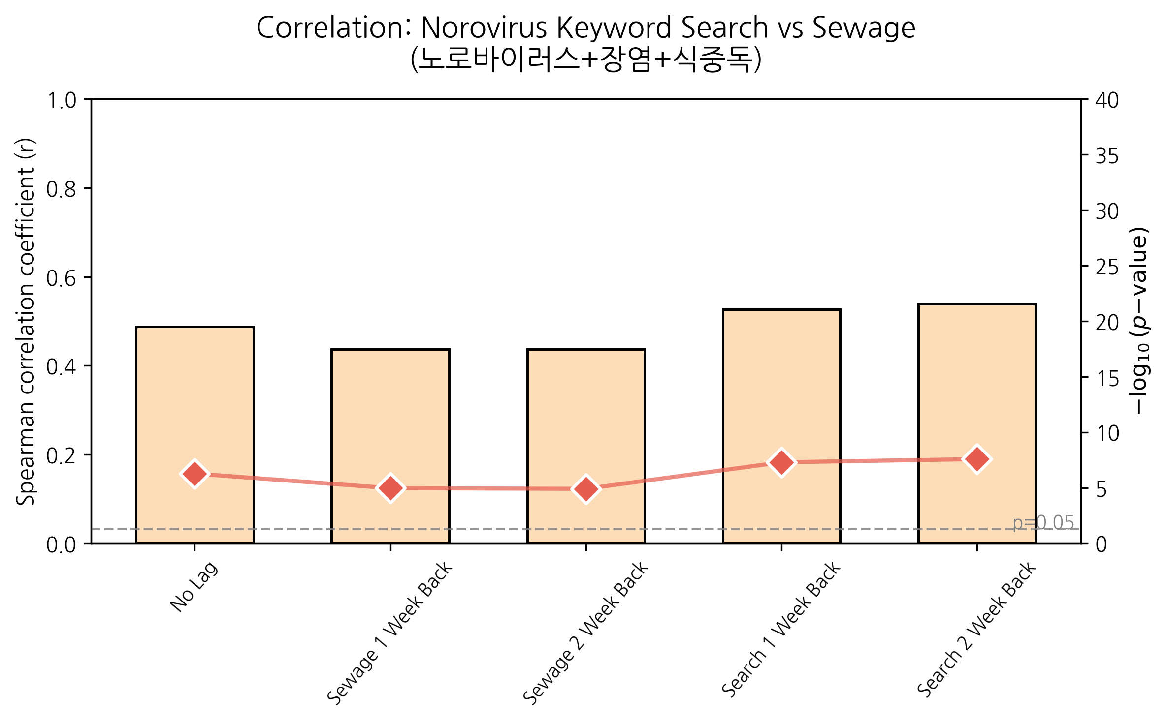
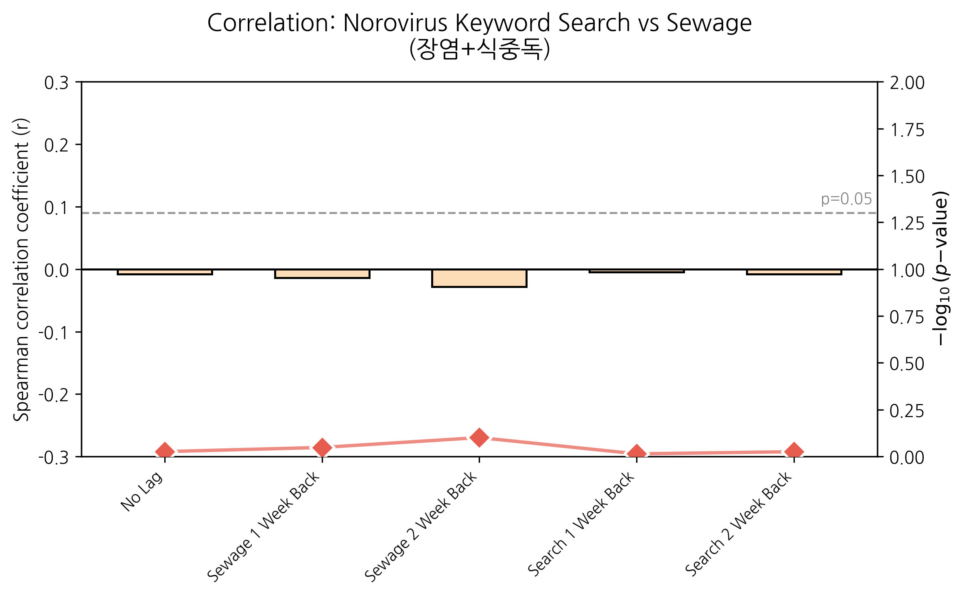
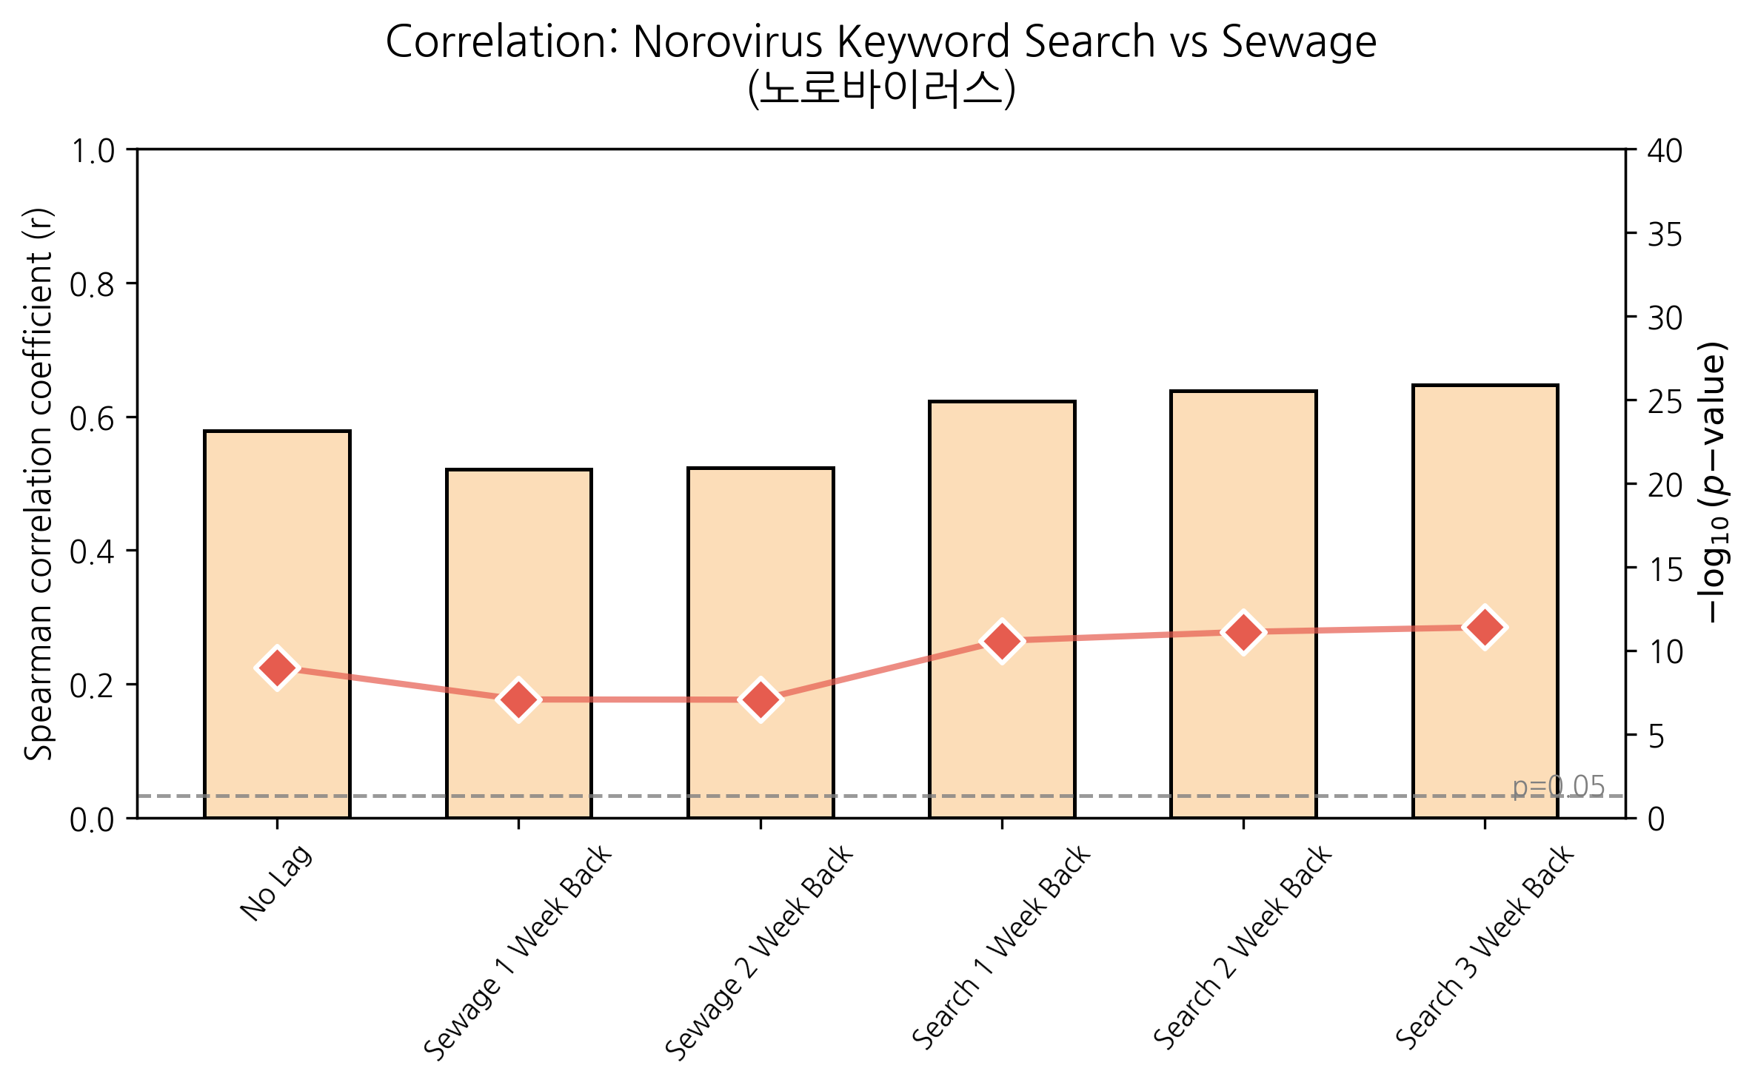
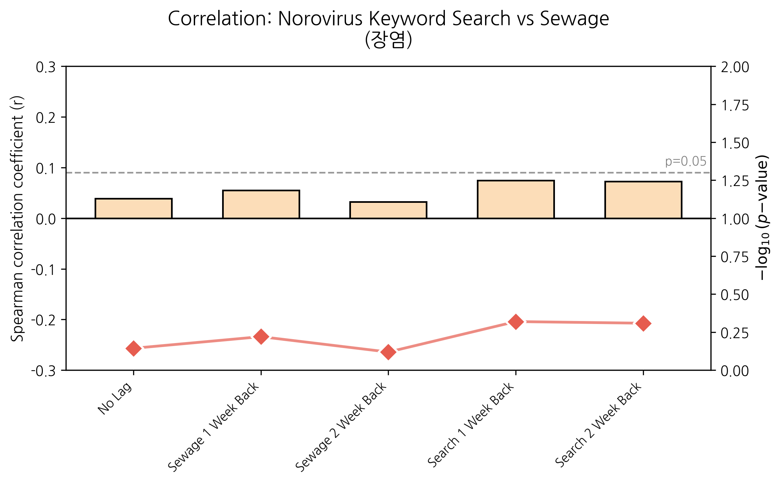
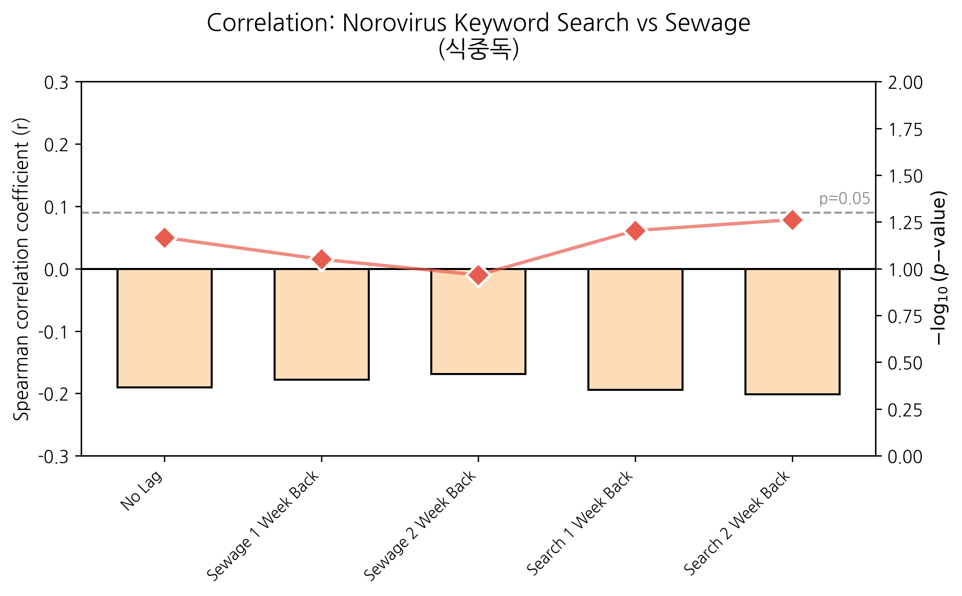
Norovirus

Slide 20
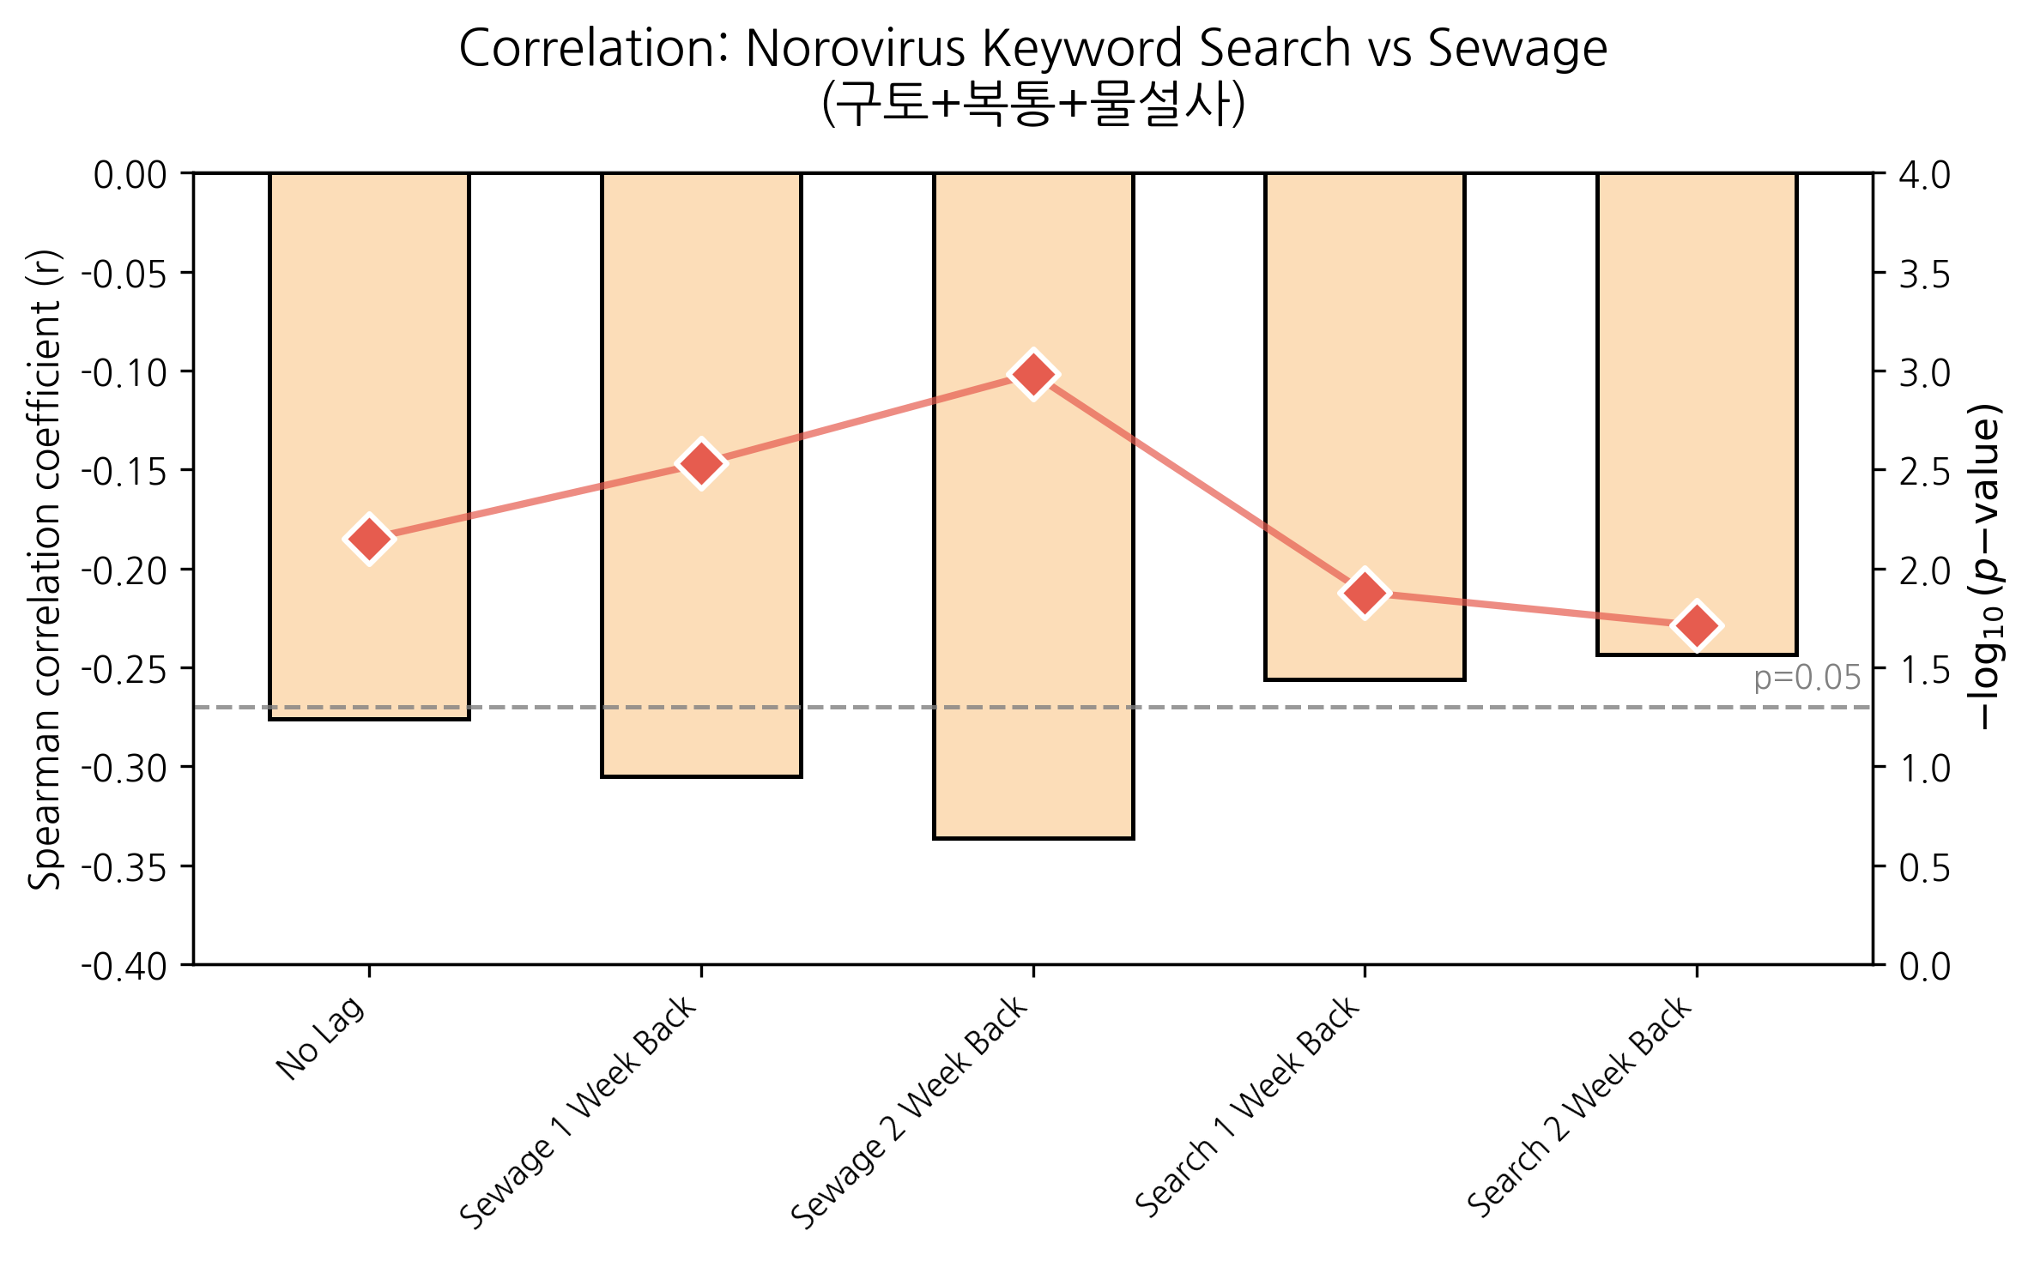
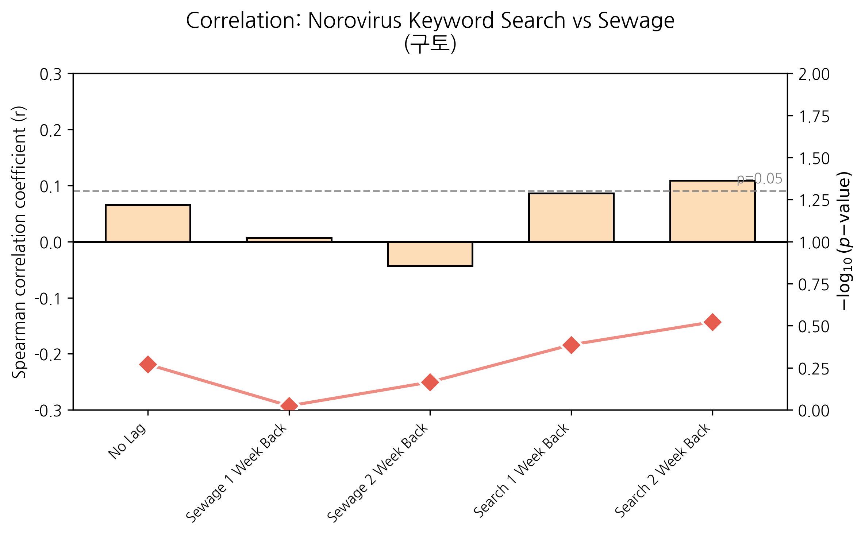
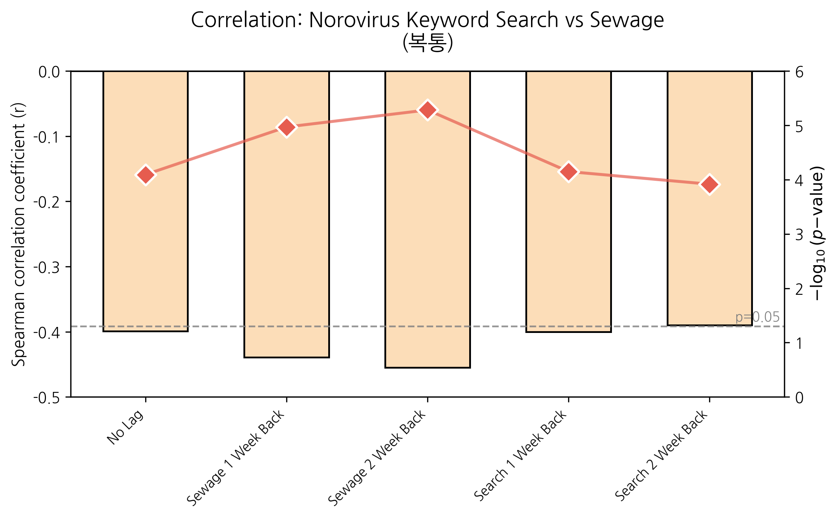
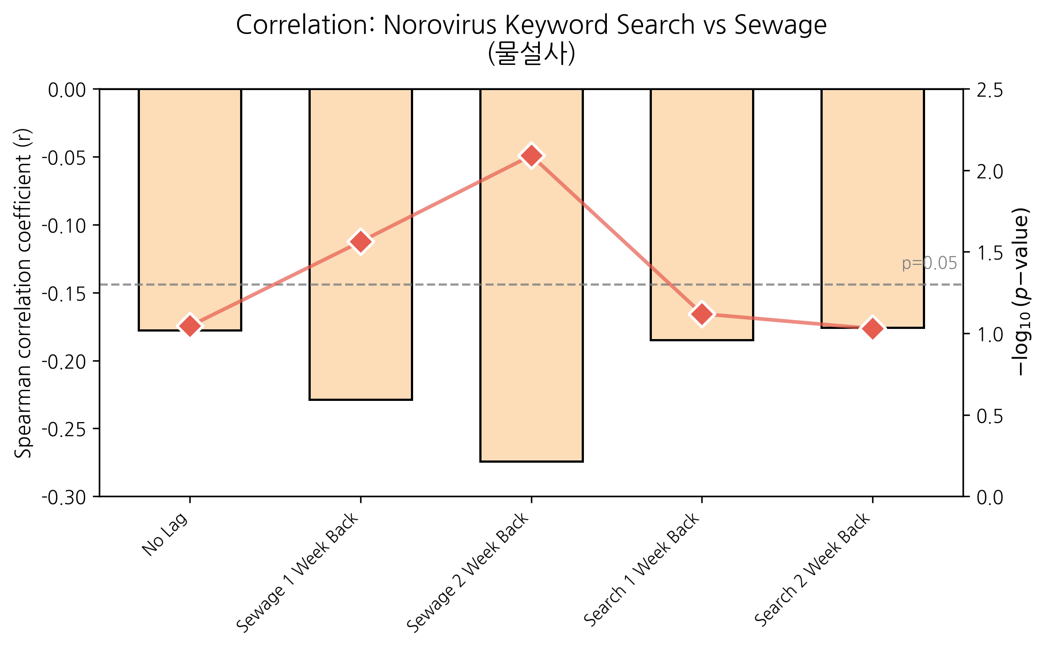
Norovirus

Slide 21
Conclusion

Slide 22
Conclusion
Research Question
  RQ1. 인터넷 검색량과 하수 내 감염병 농도 간에 상관관계가 있는가?
  RQ2. 인터넷 검색량과 하수 내 감염병 농도 사이에 시간적 선후 관계가 존재하는가?
  RQ3. 검색 동향이 감염병 감시를 위한 보완적 지표로 활용될 수 있는가?
Research Answer
  RA1. 상관관계가 있다.
  RA2. 검색량을 지연시킨 시차에서 대게 가장 높은 상관관계가 나타났다.
  RA3. 보완적 지표로 활용 가능하다.

Slide 23
감사합니다!

